Slide 1
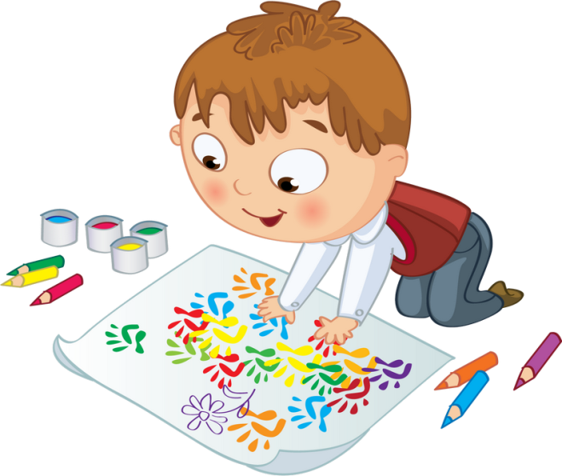
«Развитие творческих способностей дошкольников в рамках реализации ФГОС ДО»
1

Slide 2
2
Ребенок наделен великими возможностями.
И если мы действительно стремимся
к преображению общества, целью
обучения должно стать развитие
творческих способностей.
М. Монтессори

Slide 3
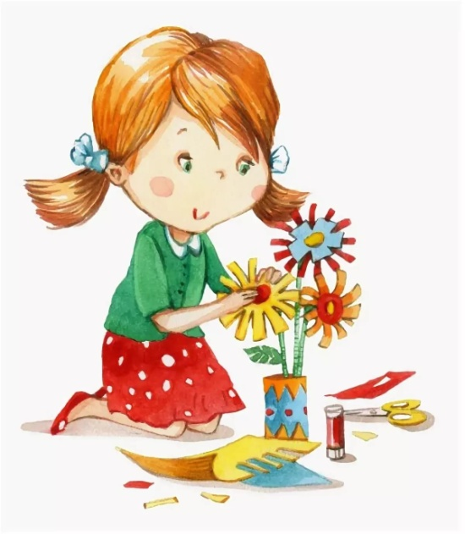
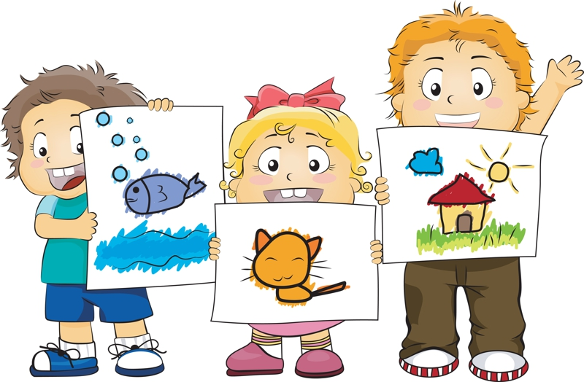
3
Творческие способности - это индивидуальные особенности ребенка. У одного, это развито более ярко может врожденное – наследственное, а может на него так влияет окружающая среда.

Slide 4
4
Методы и приемы:
Наглядный метод – показ приемов работы, оценка детских работ;
Словесный метод - педагог использует для того, чтобы дети могли включиться в совместную деятельность;
Художественное слово – дети эмоционально откликаются на красоту поэтических строк;
Игра - игровые приемы способствуют развитию мышления и воображения, а также привлекают детей к выполнению задач;
Музыкальные произведения - Музыка помогает лучше понять, представить изображаемый образ, настраивает детей на единый лад, сопровождает процесс изобразительного творчества;
Игровая мотивация - ставит перед детьми игровую и только потом учебную задачу.

Slide 5
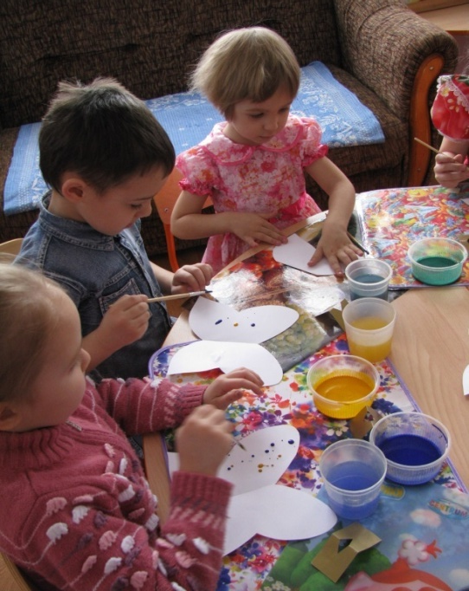
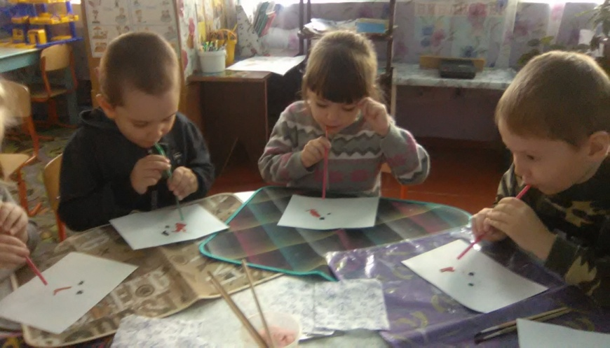
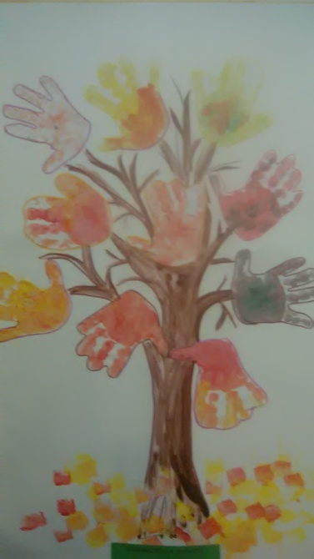
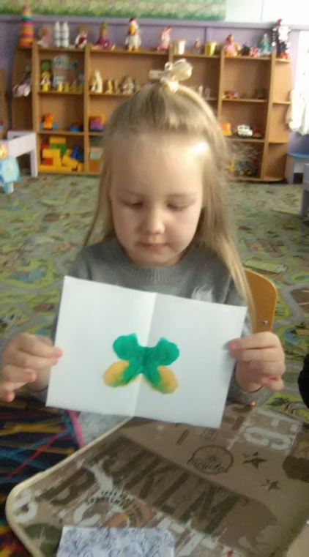
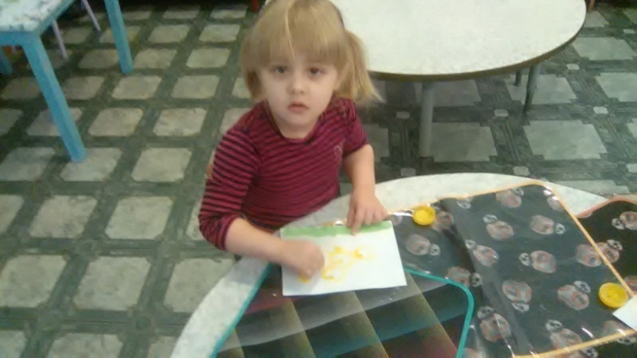
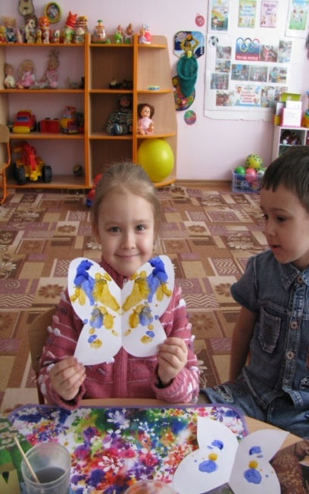
5

Slide 6
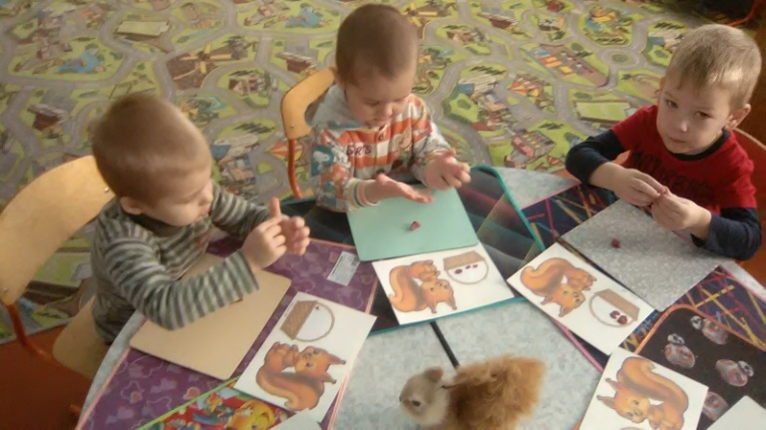
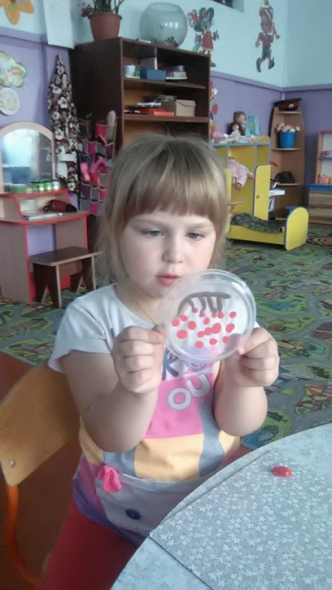
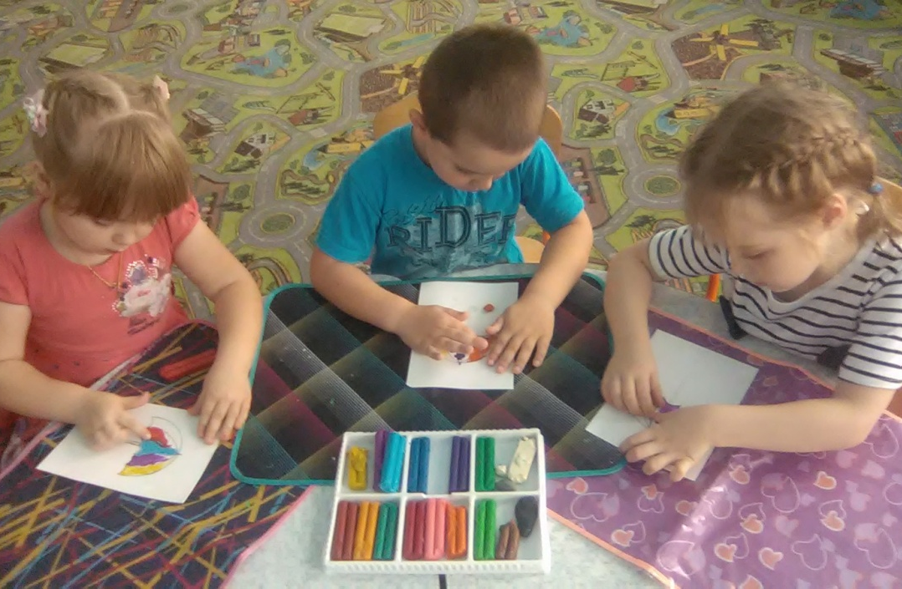
6

Slide 7
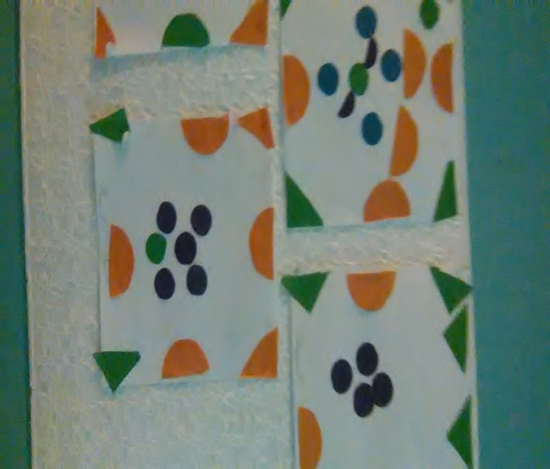
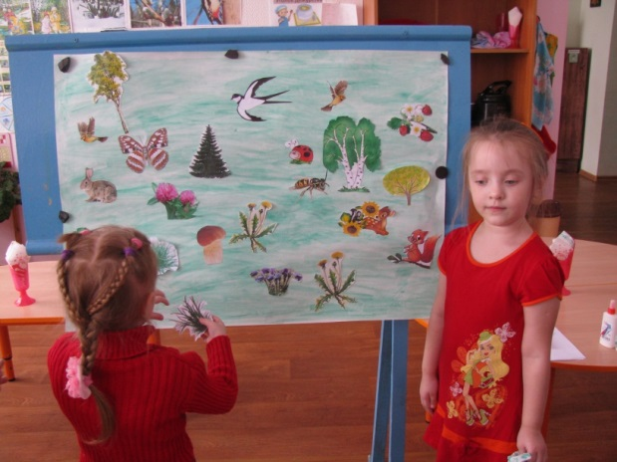
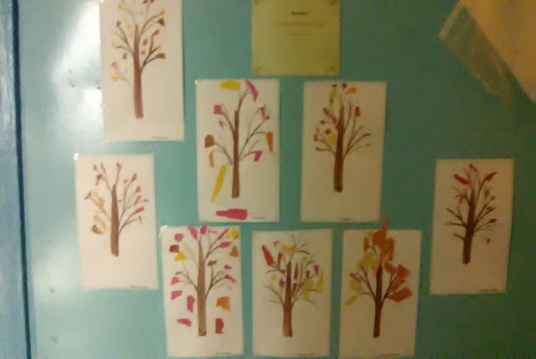
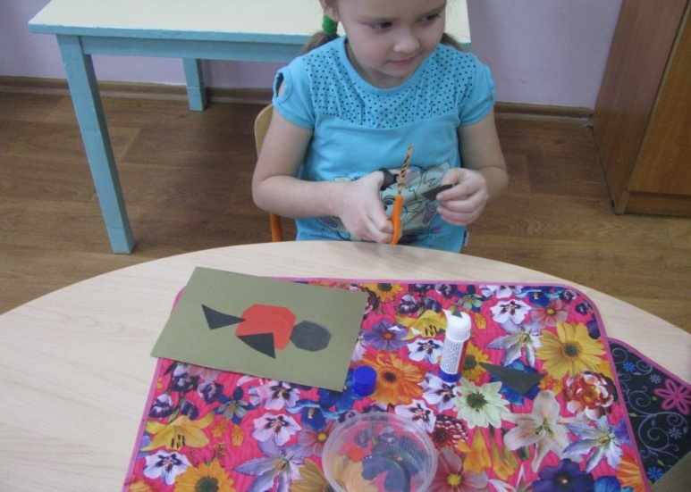
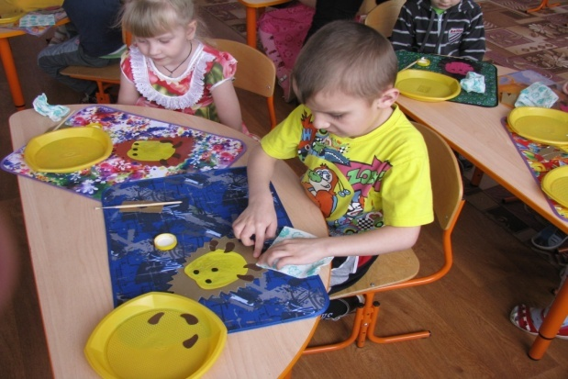
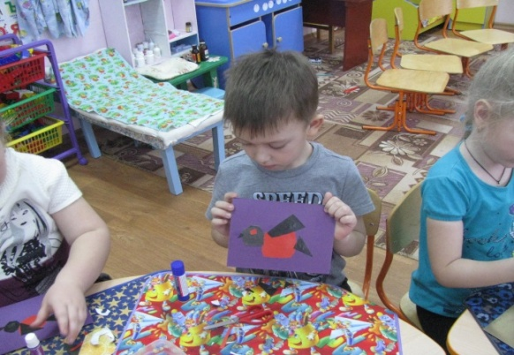
7

Slide 8
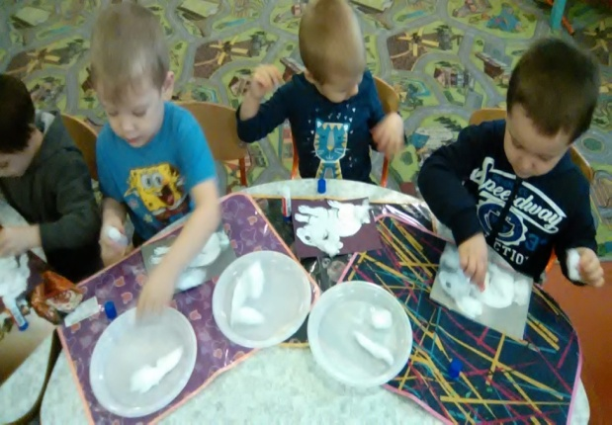
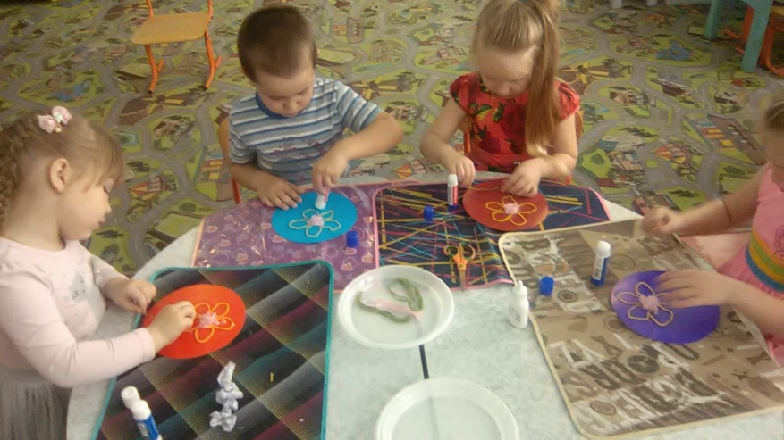
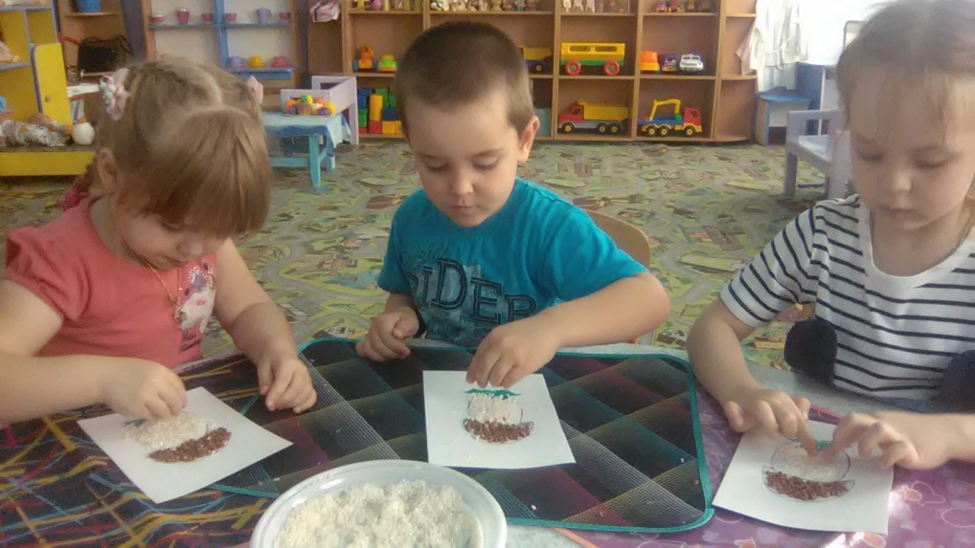
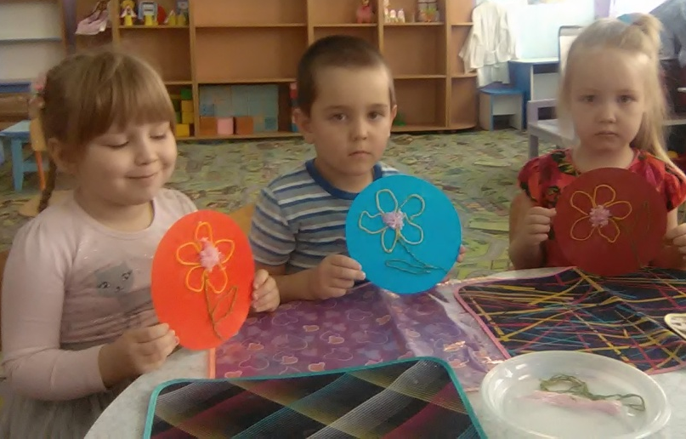
8

Slide 9
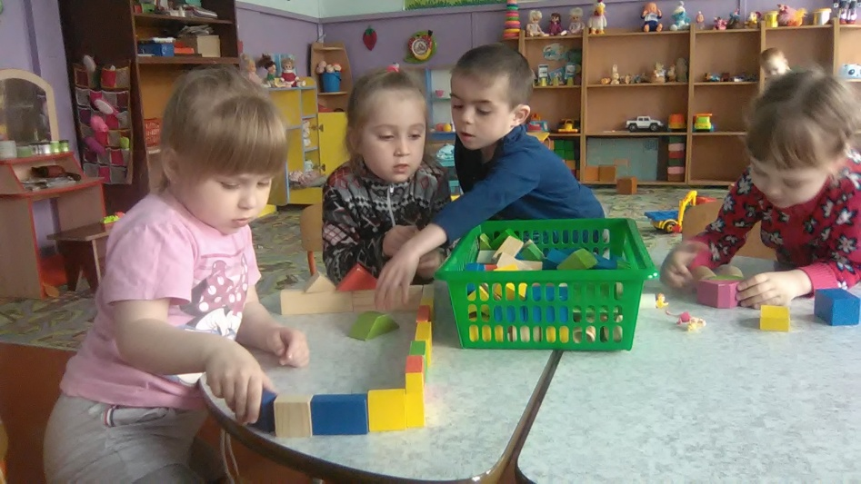
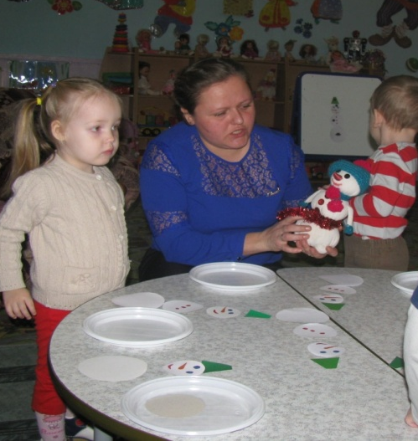
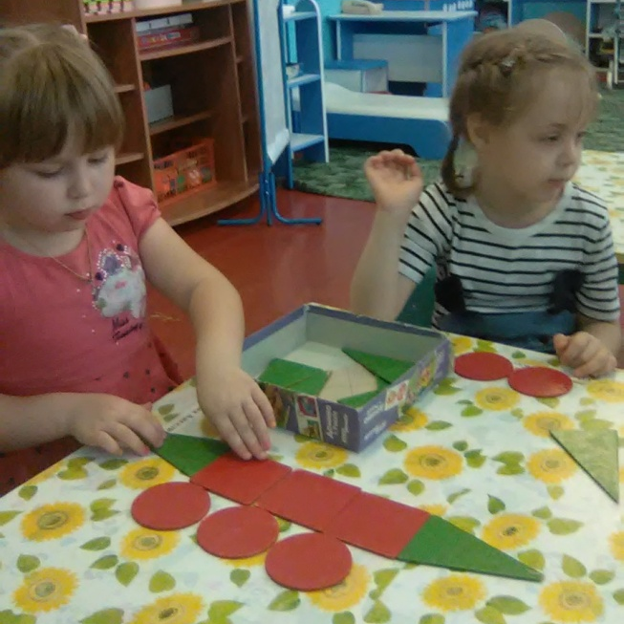
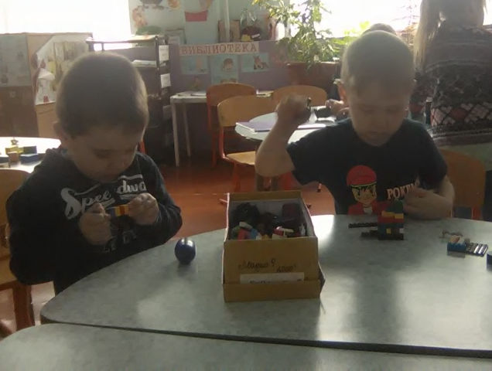
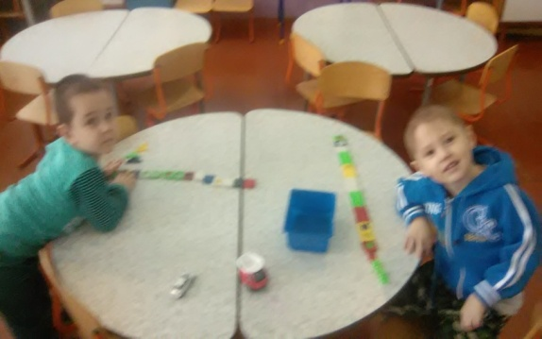
9
Большую роль в развитии творческих способностей имеет – конструирование.

Slide 10
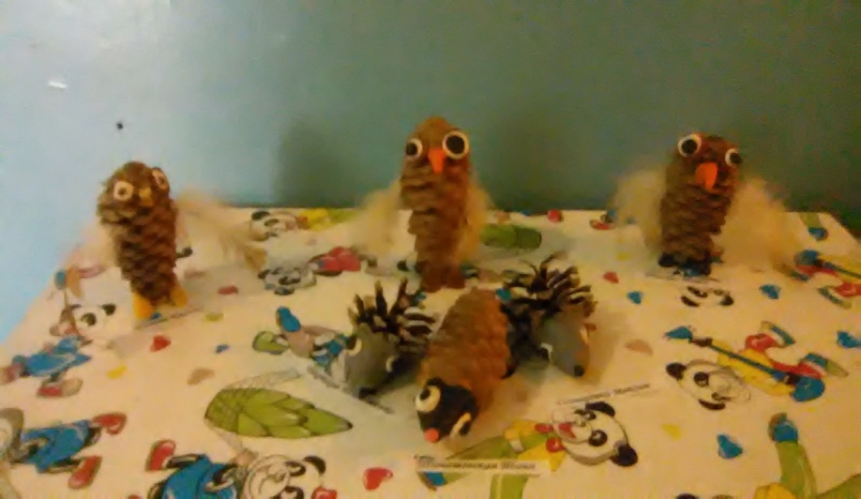
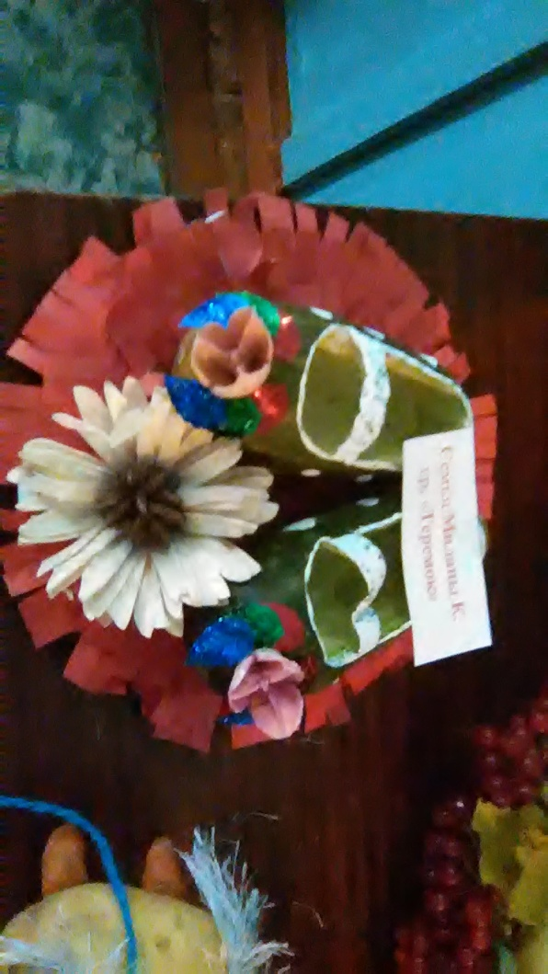
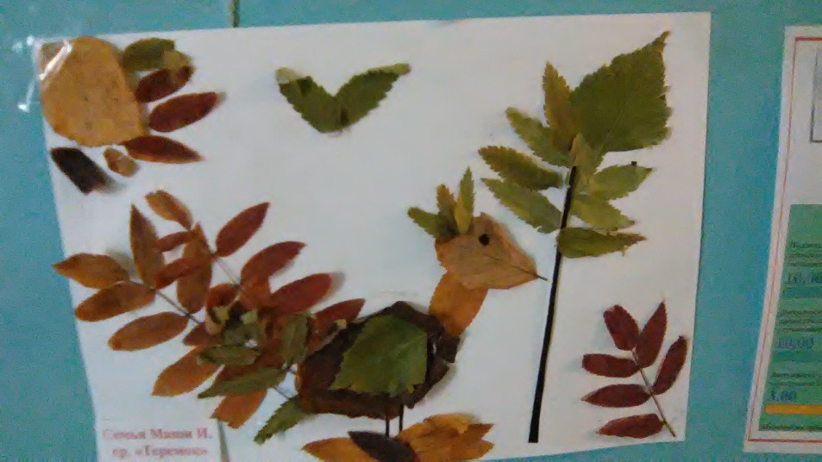
10
В качестве строительного материала можно использовать
природный материал

Slide 11
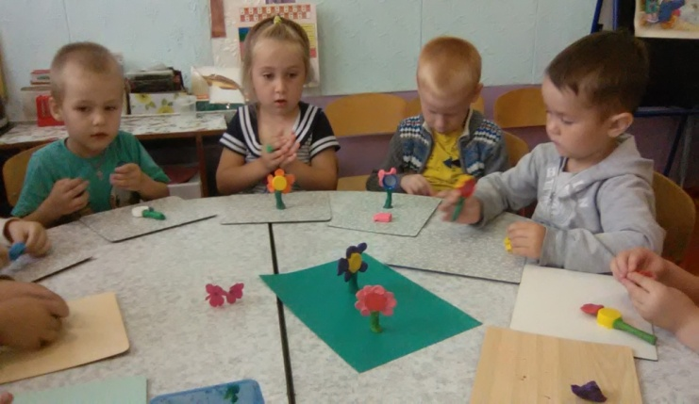
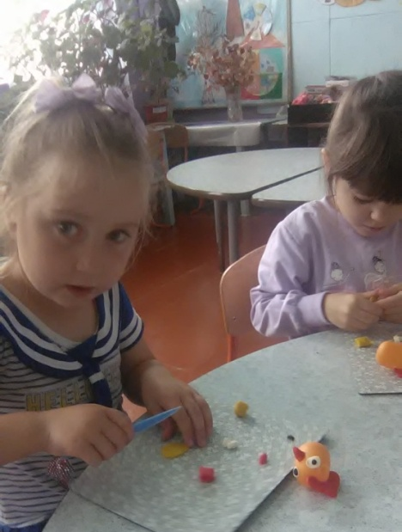
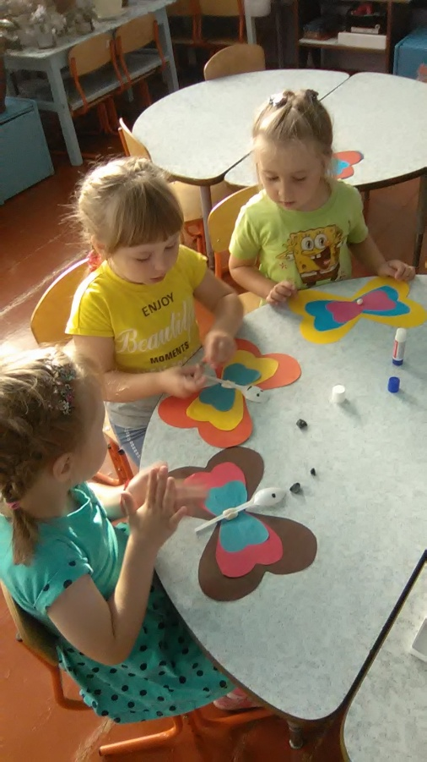
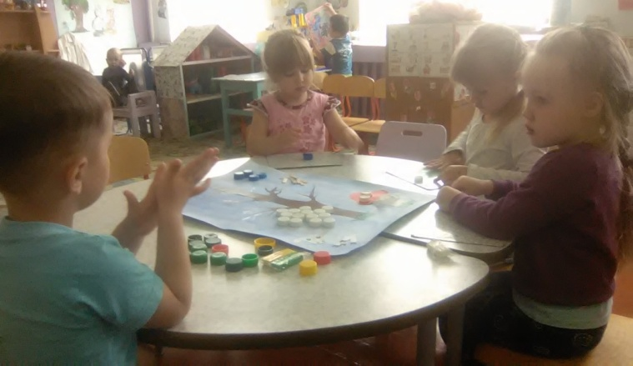
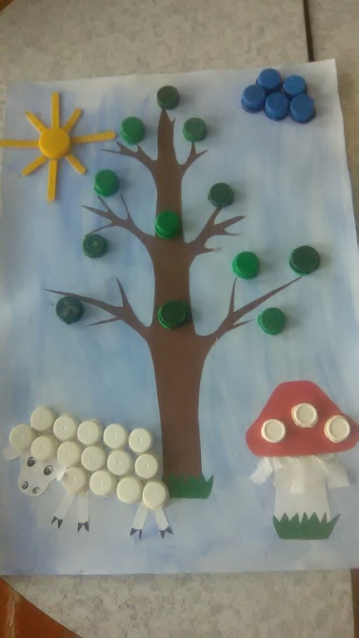
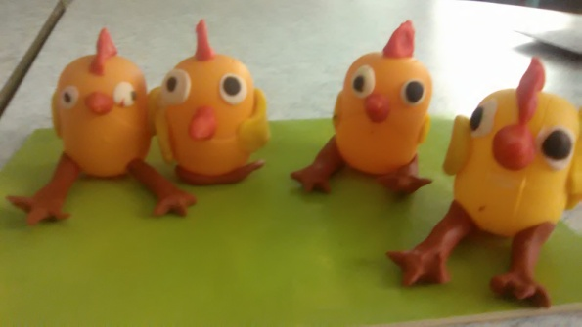
Создание поделок из бросового материала стимулирует любознательность, образное и пространственное мышление.
11

Slide 12
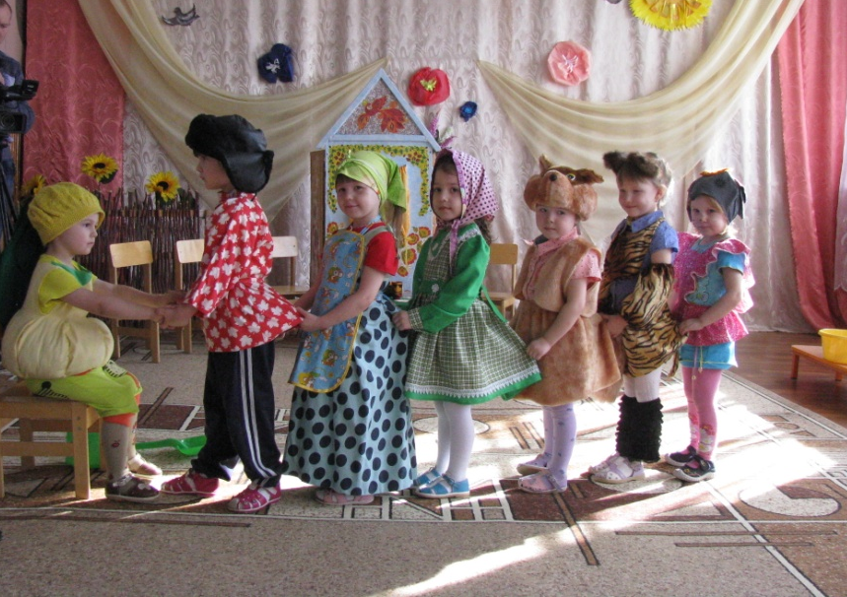
Особое значение в детских садах можно и нужно уделять театрализованной деятельности, всем видам детского театра, потому что они помогают:
сформировать правильную модель поведения в современном мире;
повысить общую культуру ребенка, приобщать к духовным ценностям;
познакомить его с детской литературой, музыкой, изобразительным искусством, правилами этикета, обрядами, традициями, привить устойчивый интерес;
совершенствовать навык воплощать в игре определенные переживания, побуждать к созданию новых образов, побуждать к мышлению.
12

Slide 13
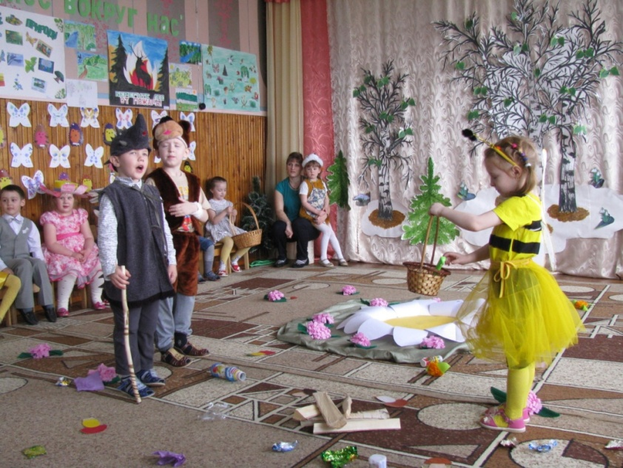
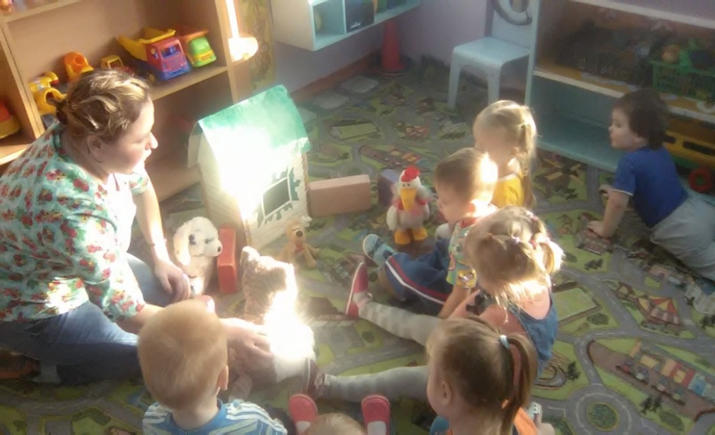
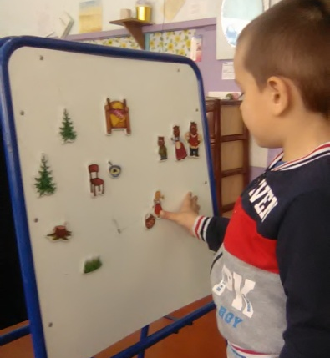
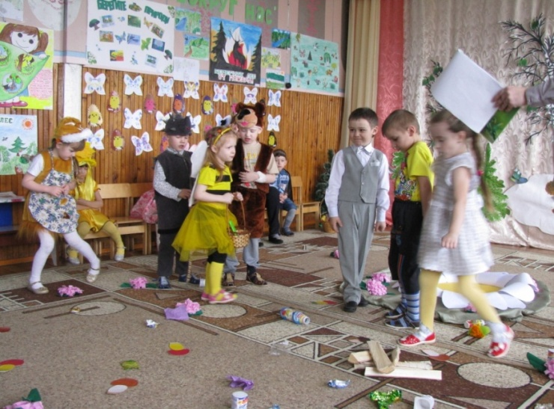
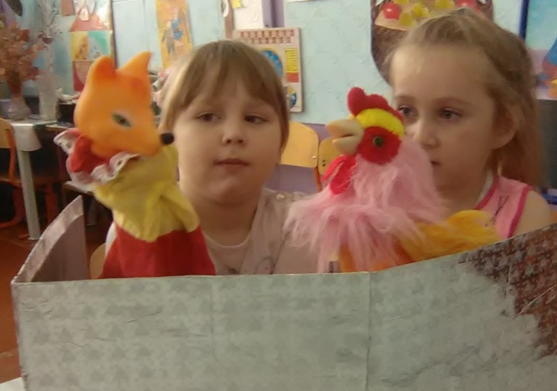
13

Slide 14
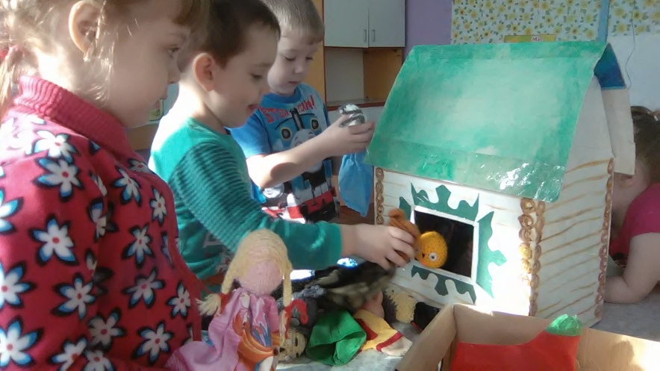
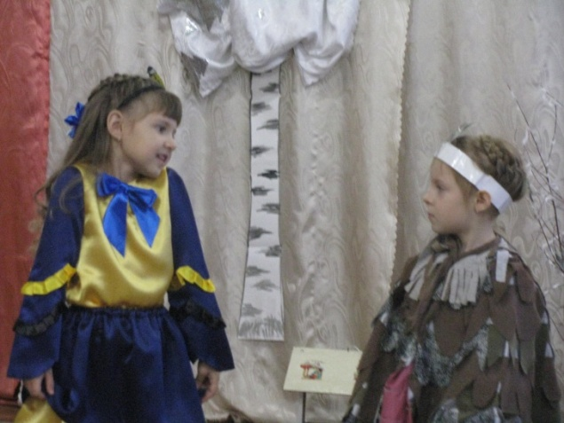
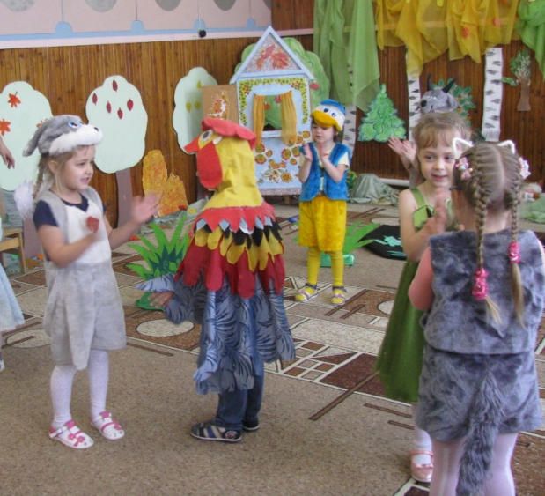
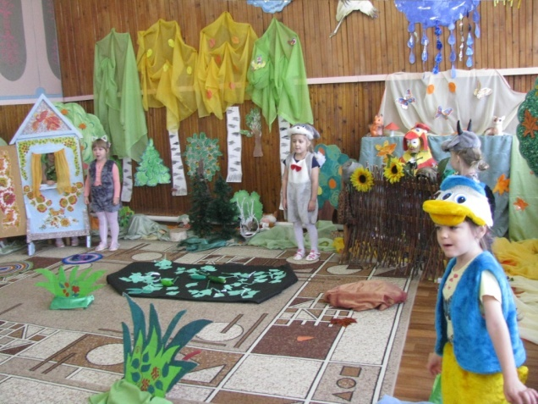
14
Театрализованная деятельность создаёт условия для развития творческих способностей. Этот вид деятельности требует от детей: внимания, сообразительности, быстроты реакции, организованности, умения действовать, подчиняясь определённому образу, перевоплощаясь в него, живя его жизнью.

Slide 15
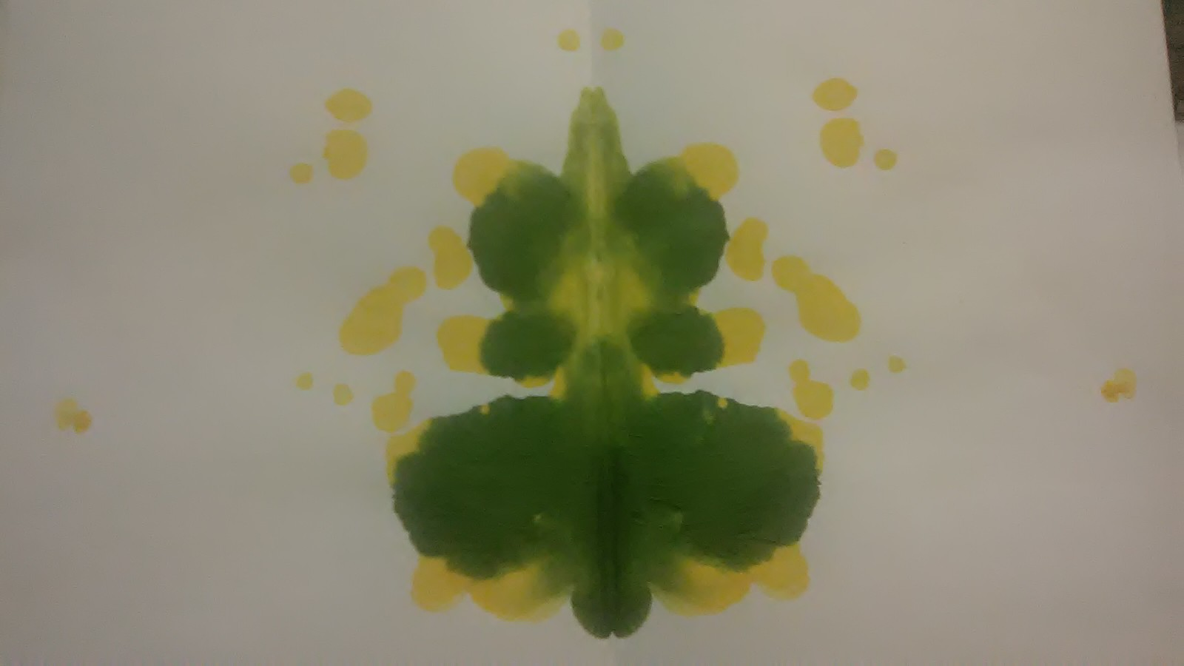
15
«Волшебные кляксы»

Slide 16
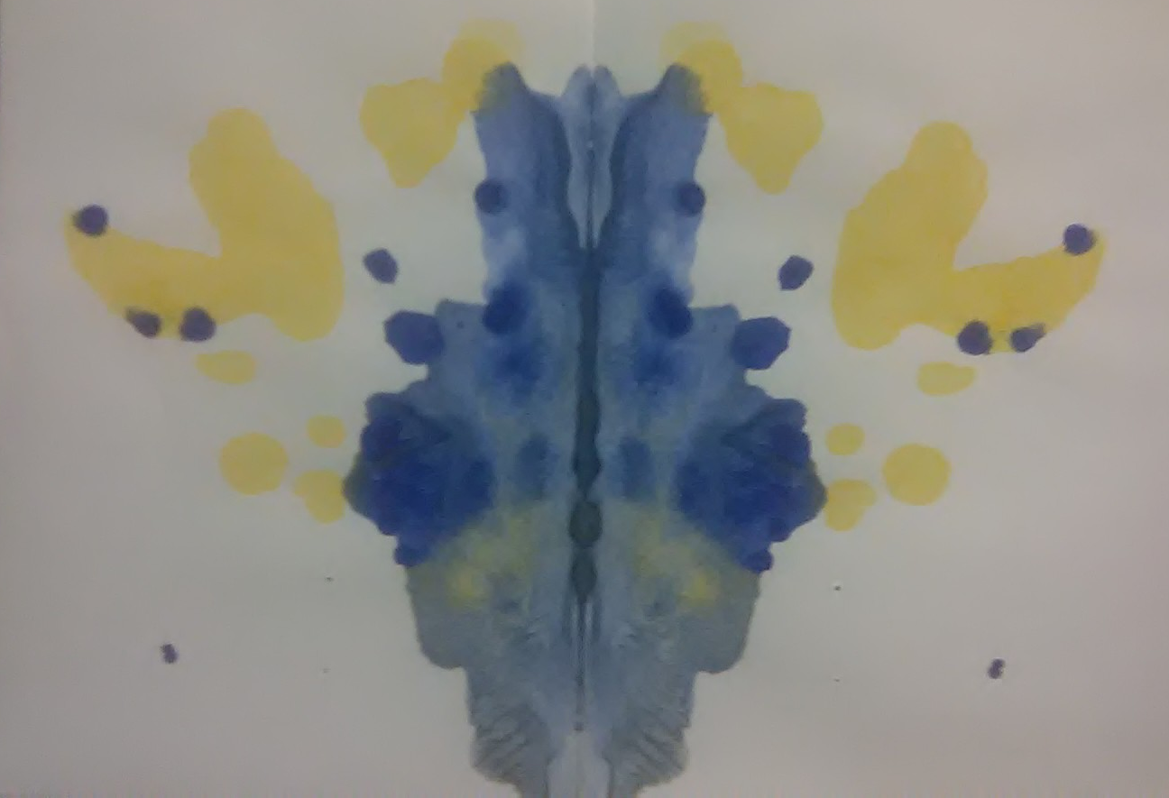
16

Slide 17
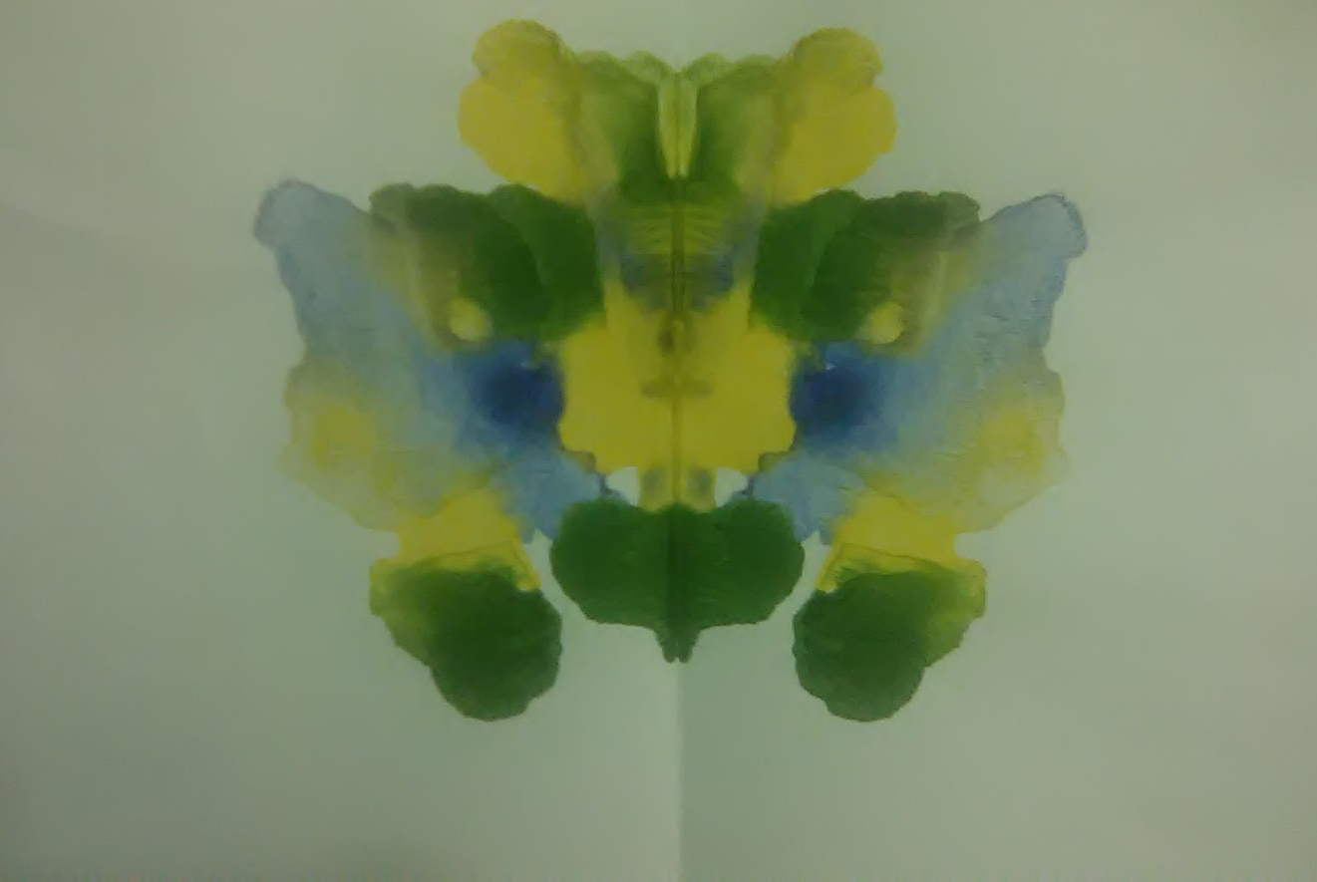
17

Slide 18
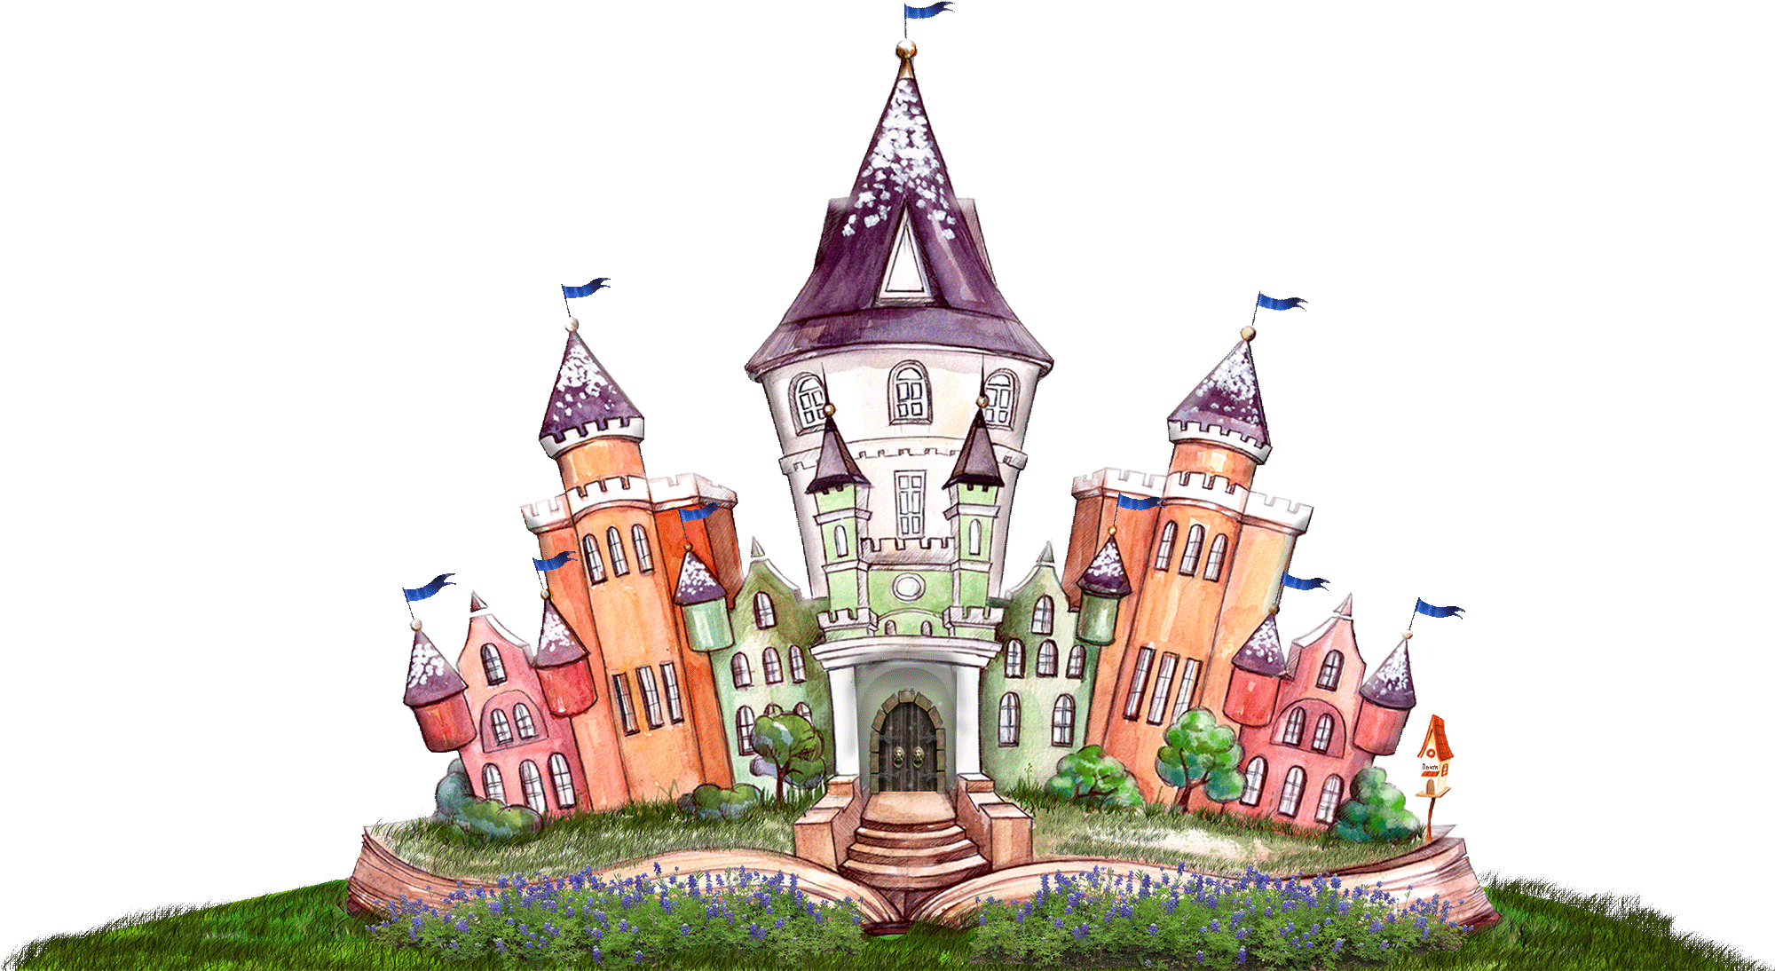
«Фантазеры»
Предлагаю вам придумать сказку.
«В одном царстве государстве …» продолжает следующий игрок, последнему игроку необходимо закончить сказку с логическим завершением.
18

Slide 19
19

Slide 20
Спасибо за внимание!

